Slide 1


ИССЛЕДОВАНИЕ ПРОСТОЙ МОДЕЛИ МЕМРИСТОРА ВТОРОГО ПОРЯДКА ПРИ ЕГО ЦИКЛИРОВАНИИ
II Международная конференция «Математическое моделирование в материаловедении электронных компонентов», Москва, 19-20 октября 2020
Матюшкин Игорь Валерьевич, к.ф.-м.н., с.н.с.,
АО «НИИ молекулярной электроники», imatyushkin@niime.ru
Гусейнов Давуд Вадимович, к.ф.-м.н., с.н.с.
Нижегородский гос. университет им. Лобачевского, guseinov@phys.unn.ru

Slide 2
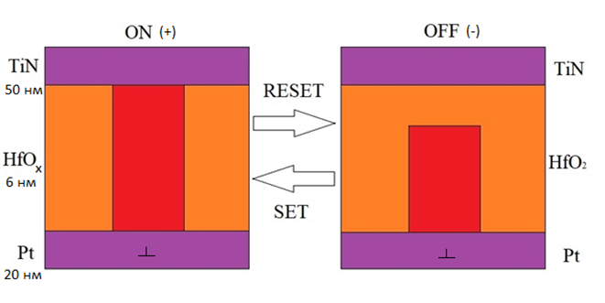
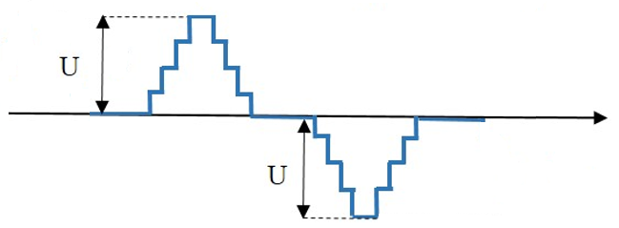
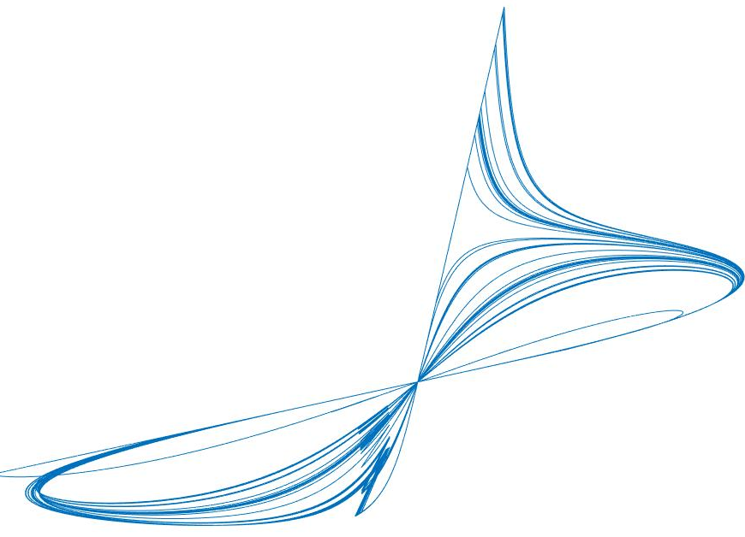
Актуальность.
02
Под циклированием мы понимаем (отклик мемристора на) такой подаваемый с периодом T сигнал напряжения, что мемристор проходит все свои мультистабильные состояния.
Четверка наблюдаемых параметров мемристора
Смещение петли гистерезиса при циклировании. Символ нестабильности
Для однофиламентарного механизма проводимости нестабильность свойств мемристора мы объясняем явлением детерминированного хаоса в рамках простой модели.
Мы не стремимся к сложной и точной модели физических процессов. Достаточно, если на качественном уровне нелинейная динамика предскажет такую нестабильность.

Slide 3
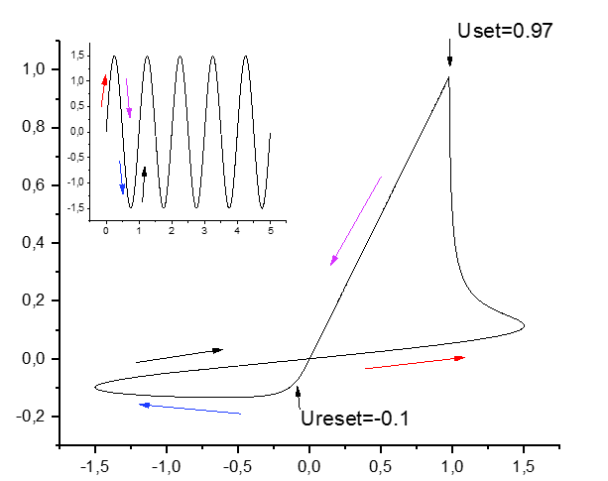

Ограниченность модели 1-го порядка.
03
Непрерывность порождает дискретность отсчетов
Необходимым условием гистерезиса является наличие внутренних фазовых переменных, которые связаны дифференциальными, алгебраическими или интегральными уравнениями. Очевидно, внутренние переменные детерминируют внешние.
Модель мемристора первого порядка, т.е. когда (в качестве переменной Х часто берут длину филамента), принципиально неспособна объяснить псевдослучайное поведение кривой гистерезиса
Простейшая модель Струкова с функцией окна

Slide 4

Как специфицировать модель 2-го или 3-го порядка?
04
Ссылаемся на следствие из теоремы Пуанкаре-Бендиксона, при некоторых естественных условиях на гладкость функции F запрещающей появление хаоса в системе размерности меньше трех.
Но.. Есть особенности:
Система уравнений неавтономна, внешнее управление через напряжение
В системе присутствуют разрывные производные
Возможно, хватит размерности 2?
Наш выбор:
«длина филамента, динамически накапливаемый заряд в области филамента, локальная температура»
Дедукция внешних параметров из численного решения модельных уравнений

Slide 5


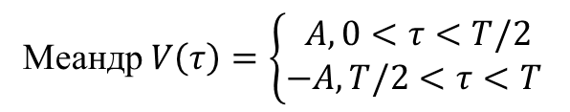
Уравнения модели 2-го порядка
(без температуры)
05
Переход к безразмерным величинам сразу
Меандр $V\left(τ\right)=\left\{\begin{aligned}A, 0<τ<T/2 \\ −A, T/2<τ<T \end{aligned}\right.$
Численный метод – метод Эйлера. Для модели 1-го порядка был опробован и показал успешность.

Slide 6
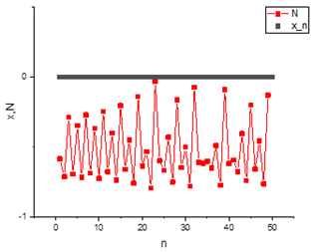
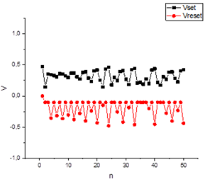
Сравнение меандра и синусоиды
06
Динамика отсчетов

Slide 7
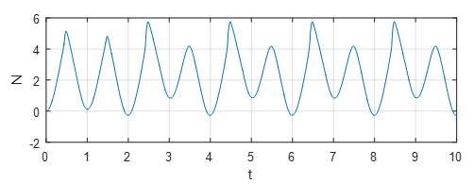
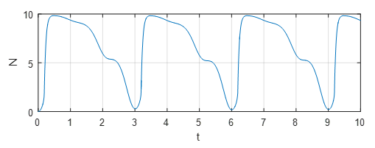
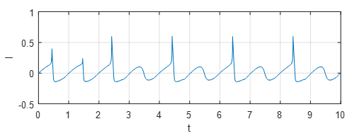
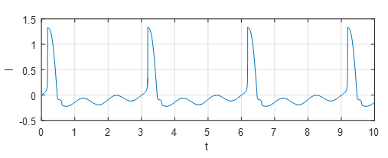
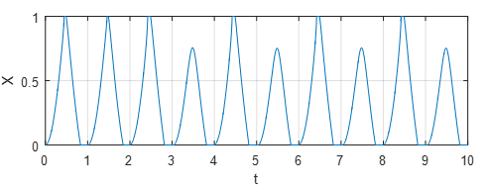
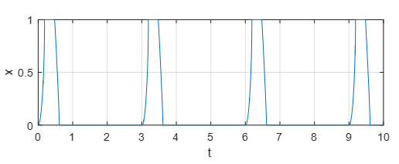
Двухпериодический и трехпериодический режимы
07
3T-режим в точке
Быстрое наступление 2T-режима в точке

Slide 8
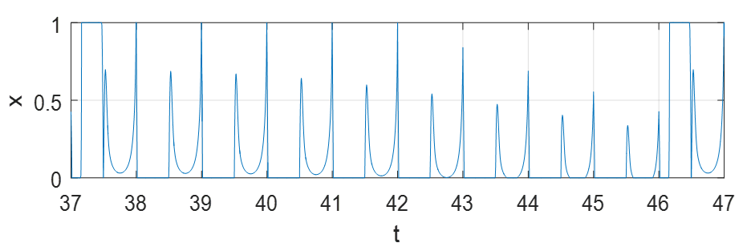
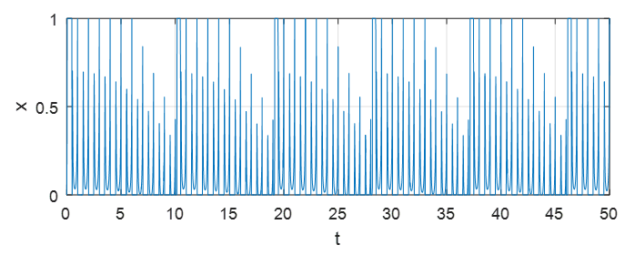
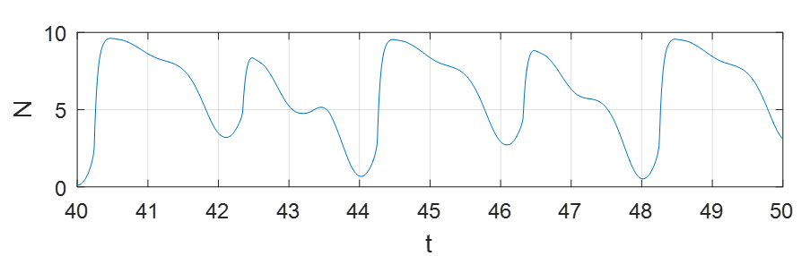
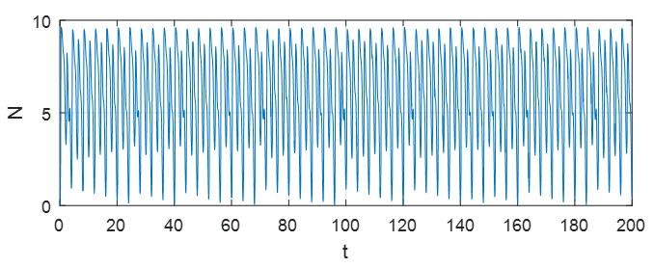
Длинные периоды и квазипериодичность
08
17Т - режим
Типичная квазипериодичность, обманчиво напоминающая на режим с большим периодом.
(k1=0.03, k2=0.002, k3=0.006)

Slide 9
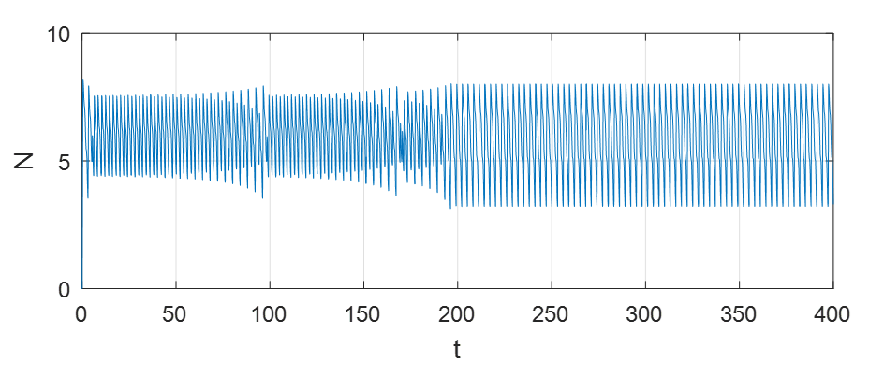
Динамические переходы. Странный аттрактор
09

Slide 10
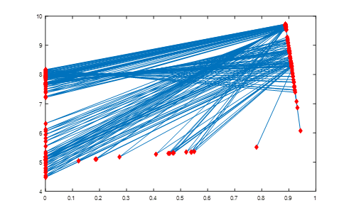
Хаос
10

Slide 11
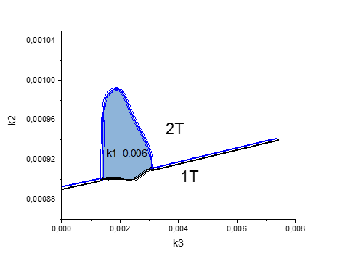
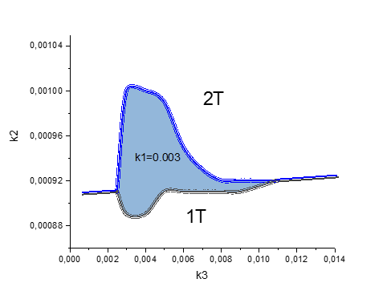
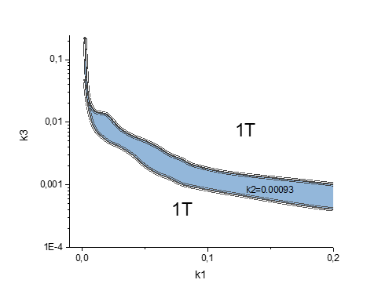
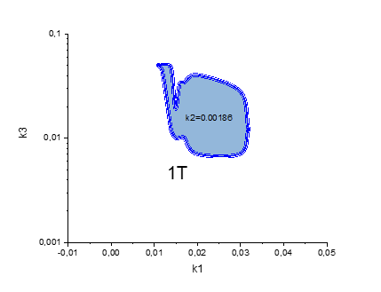
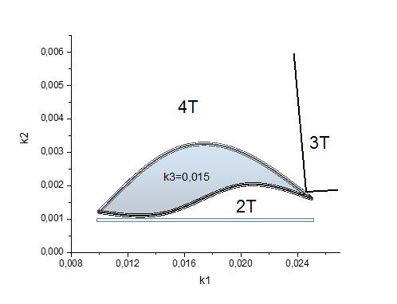
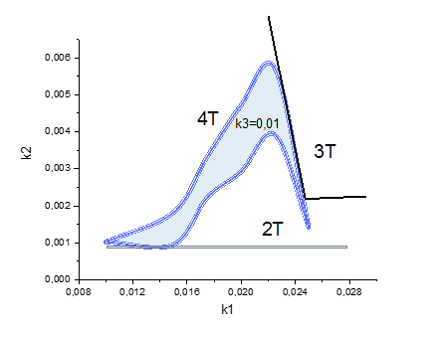
Фазовая диаграмма в k-пространстве
11

Slide 12
Выводы…
12

Slide 13
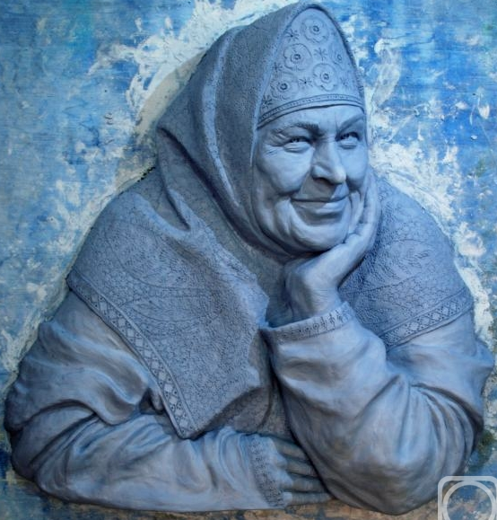
Вот и сказочке конец,
а кто слушал - молодец!

